Slide 1


高中微课程
阿Q正传（第一课时）
册 别：选择性必修下册
学 科：高中语文（统编版）
主讲教师：陈 优
学 校：天台中学

Slide 2
任务一：阅读《阿Ｑ正传》全文，完成简历档案，了解阿Ｑ的人物概貌。
姓名 |  | 爱好
籍贯 |  | 口头禅
年龄 |  | 外貌特征
家庭成员 |  | 生平最得意的事
婚姻状况 |  | 最值得炫耀的事
住址 |  | 最受欢迎的时候
身份地位 |  | 死前最后一句话
工作 |  | 性格特征
阿Q
喝酒、押牌宝
不详（渺茫）
妈妈的
30左右
癞疮疤、黄辫子、破夹袄
无
欺负小尼姑
未婚
进过城看过杀头
未庄土谷祠
从城里带了东西回来时
无依无靠的雇农
过了二十年又是一个……
做短工
精神胜利法

Slide 3
任务二：课文节选的第二、三章分别叫“优胜记略”“续优胜记略”，记述了阿Ｑ哪些优胜事迹？请分析优胜事迹的冲突、结果以及“精神胜利法”的实质。
冲突 | 结果（从他人角度） | 结果（从阿Q角度）
和别人口角
阿Q地位低微，别人阔
我们先前——比你阔的多了
未庄人全不在阿Q的眼睛里
鄙薄城里人叫长凳为条凳
赵太爷钱太爷受居民的尊敬，他生活困窘，穷得娶不上老婆
我的儿子会阔得多啦！城里人是错的，可笑！未庄人真是不见世面的可笑的乡下人
闲人们嘲笑阿Q的癞头疮，说“亮起来了”“保险灯在这里”
你还不配……仿佛在他头上的是一种高尚的光荣的癞头疮
并不怕阿Q的怒目主义
玩笑阿Q的癞头疮终而至于打
在形式上打败了，闲人得胜
我总算被儿子打了，也心满意足的得胜的走了
闲人揪住他黄辫子让他说：人打畜生
闲人给他碰了五六个响头，心满意足的得胜的走了
打虫豸，好不好？我是虫豸——还不放么？
觉得自己是第一个能够自轻自贱的人，得胜
押牌宝赢来的钱被抢
失败，连他自己也感到了
自打嘴巴，似乎被打的是别人，心满意足得胜
和王胡较量捉虱子被打
王胡胜，扭住辫子，墙上碰头
生平两件屈辱事，“忘却”发生效力，早有些高兴了，通过欺负小尼姑报仇，得意，飘飘然
骂“假洋鬼子”
假洋鬼子用哭丧棒打在他头上

Slide 4
精神胜利法
事实上的屈辱和失败
结果（从他人角度） | 结果（从阿Q角度）
阿Q地位低微，别人阔 | 我们先前——比你阔的多了
赵太爷钱太爷受居民的尊敬，他生活困窘，穷得娶不上老婆 | 我的儿子会阔得多啦！城里人是错的，可笑！未庄人真是不见世面的可笑的乡下人
并不怕阿Q的怒目主义 | 你还不配……仿佛在他头上的是一种高尚的光荣的癞头疮
在形式上打败了，闲人得胜 | 我总算被儿子打了，也心满意足的得胜的走了
闲人给他碰了五六个响头，心满意足的得胜的走了 | 打虫豸，好不好？我是虫豸——还不放么？ 觉得自己是第一个能够自轻自贱的人，得胜
失败，连他自己也感到了 | 自打嘴巴，似乎被打的是别人，心满意足得胜
王胡胜，扭住辫子，墙上碰头 | 生平两件屈辱事，“忘却”发生效力，早有些高兴了，通过欺负小尼姑报仇，得意，飘飘然
假洋鬼子用哭丧棒打在他头上
想象中的满足和胜利
妄自尊大
自尊自负
狭隘保守
自欺欺人
自轻自贱
蛮横霸道
懦弱卑怯
欺软怕硬
麻木健忘

Slide 5
精神胜利法
想要胜利，想要凌驾别人之上
强者
怒目、在肚子里骂、憎恶
弱者
欺凌（口讷的骂、气力小的打）
失败（被嘲笑、被骂、被打、被抢）
自轻自贱自伤以自欺、忘却
欺凌弱者以转移
阿Q的精神胜利法的实质就是阿Q的心理防御机制，一种自嘲自解以自我安慰的心理现象、一种不思进取、逃避现实、随遇而安的处事方式。

Slide 6
任务三：结合补充资料料探究鲁迅创作《阿Q正传》的动机。
所以我的取材，多采自病态社会的不幸的人们，意在揭出病苦，引起疗救的注意。——《我怎么做起小说来》
凡是愚弱的国民，即使体格如何健全，如何茁壮，也只能做毫无意义的示众的材料和看客，病死多少是不必以为不幸的。所以我们的第一要著，是在改变他们的精神——《<呐喊>自序》

Slide 7
创作动机
一是“画出沉默国民的灵魂”，“暴露国民的弱点”，阿Q是旧中国广大愚昧的不觉悟的农民的代表。小说节选部分集中写他的“精神胜利法”，暴露了旧中国国民愚昧懦弱的劣根性，让读者了解长期封建统治所造成的可怕的国民的愚昧 ，意在“引起疗救的注意” 。

Slide 8
中国农民具有这种精神病态的原因：
第一，由于封建统治阶级的残酷压迫。
贫苦农民长期政治上受压迫，经济上受剥削，精神上受毒害，人格上受侮辱。只好寻求精神上的安慰，或求佛拜神，或寄希望于来世；旧中国半封建半殖民地社会，是阿Q性格和悲剧产生的土壤。
第二，由于自然经济的闭塞环境。
中国农民长期生活在小国寡民、自给自足的环境中，稍有满足便夜郎自大，盲目排外；
第三，由于封建家长制的家庭生活。
中国农民虽然其社会地位低贱，但在家庭中却具有至高无上的尊严，而且越是在外面受辱受压，就越是在家庭中称王称霸。
“精神胜利法”作为弱势群体的一种精神特征，不仅揭示出了中国国民性的劣根性，而且也揭示出了人类普遍的共同特征，因此，阿Q形象是一个具有世界意义的艺术典型。

Slide 9
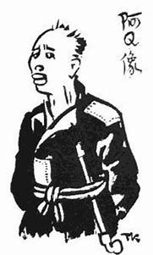
创作动机
二是唤醒在“铁屋子”中沉睡的人们，激励他们振奋起来，挣脱精神的枷锁。
三是总结辛亥革命失败的教训，批判它的妥协性和不彻底性。

Slide 10
任务四：分析本文的写作特色。
1.喜剧的外套,悲剧的内核。
《阿Q正传(节选)》最突出的艺术特色，是用喜剧的外套包装一个悲剧性的故事。阿Q的一生是悲剧性的，他的下场令人同情，令人感叹,但这一切又是通过阿Q在日常生活中富有喜剧性的事件表现出来的。所以读《阿Q正传(节选)》时,人们往往被阿Q可笑的言行逗得忍俊不禁，可是掩卷沉思，又不免悲从中来，为阿Q的不幸遭遇唏嘘叹息，也对残暴的统治者切齿痛骂。悲剧因素与喜剧因素在小说里相互交织、融合，构成了这篇小说最大的艺术特色。

Slide 11
任务四：分析本文的写作特色。
2、犀利的幽默和讽刺。
小说运用杂文式的笔法，处处使用幽默、尖锐、诙谐的语言进行议论、讽刺、挖苦、调侃。
古词新用、庄词谐用：擎起右手、蒙赵太爷打他嘴巴、君子动口不动手、深恶而痛绝之
大词小用：怒目主义、大失体统、赏鉴家
褒词贬用（反语）：勋业、武勇
仿词：十分得意、九分得意

Slide 12
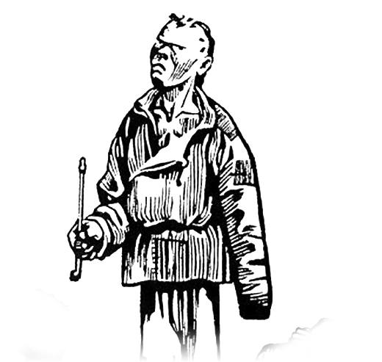
作业布置
课文节选小尼姑骂道：“这断子绝孙的阿Q”。电影《阿Q正传》的结尾说道 ：“阿Q死了，他虽没有女人，但并不如同小尼姑所骂的那样，断子绝孙了。因为，据考察家们考证说，阿Q还是有后代的，而且，子孙繁多，至今不绝。” 请结合生活实际，谈谈如今的阿Q精神，写一段两三百字的评论。

Slide 13


同学们，再见
“之江汇教育广场”APP
“之江汇教育广场”小程序

